Slide 1
UAM & HELIPORT ROUTE DESIGN
송파구 STAR/SID 항로 설계 및
Separation 분리 방안
객체 탐지 기반 옥상 헬리포트 선정 및 장애물 제한표면(OLS) 검토 연구

Slide 2

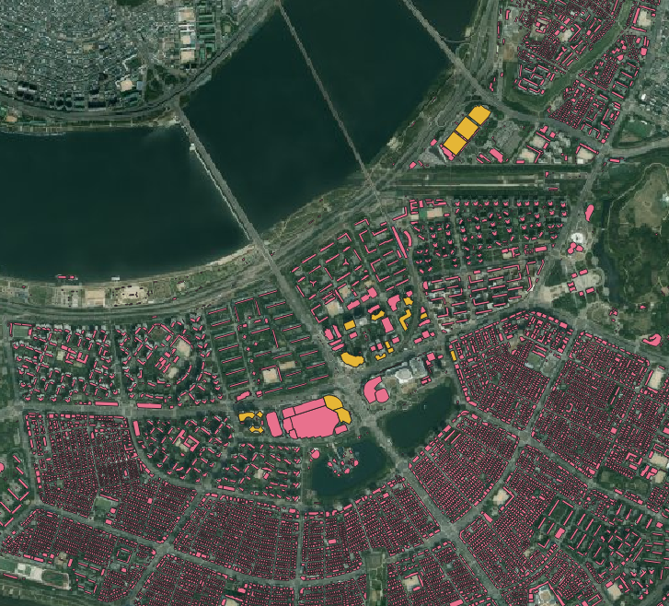
01. HELIPORT SELECTION
롯데월드 반경 2km 옥상 헬리포트 탐색
객체 탐지 및 현장 검증
객체 탐지 모델 및 수작업 도출
롯데월드 중심 반경 2km 이내 고층건물 대상 옥상 헬리포트 위치 1차 탐색.
현장 착륙 적합성 한계점
단순 'H' 마킹만 존재하는 부적합 장소 다수 포함되어 세부 착륙 기준 재검토 필요.

Slide 3

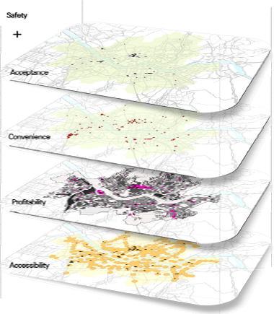
02. DATA VERIFICATION
기종별 헬기장 선정 및 행정 절차
학술 연구 및 정보공개청구
학술 논문 기반 제원 검토
박초롱 외(2023) 연구를 활용하여 AW-189 및 AS-365N2 기종 운용에 부합하는 옥상 헬기장 재선정.
정보공개청구 진행 상황
정확한 옥상 헬기장 위치 데이터 확보를 위해 반출 신청을 완료하였으며, 현재 결재 대기 중.
선제적 경로 생성
현재 도출된 헬리포트 후보지를 대상으로 STAR/SID 항로 생성을 선제적으로 수행 중.

Slide 4

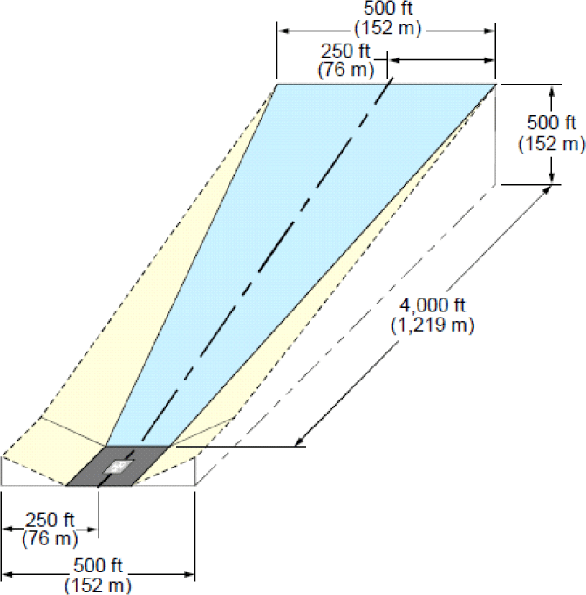
03. OLS ANALYSIS
UAM 버티포트 장애물 제한표면(OLS) 검토
FAA 버티포트 진입표면
참고 문헌
유태정 (2023) 연구 활용
"UAM 버티포트의 장애물 제한표면 적용 기준에 관한 연구" 자료를 바탕으로 진입표면 기준 수립.
주요 범위
진입표면(Approach Surface) 중심
도심 고층건물 간섭을 최소화하기 위하여 OLS 항목 중 '진입표면'을 최우선적으로 고려.

Slide 5

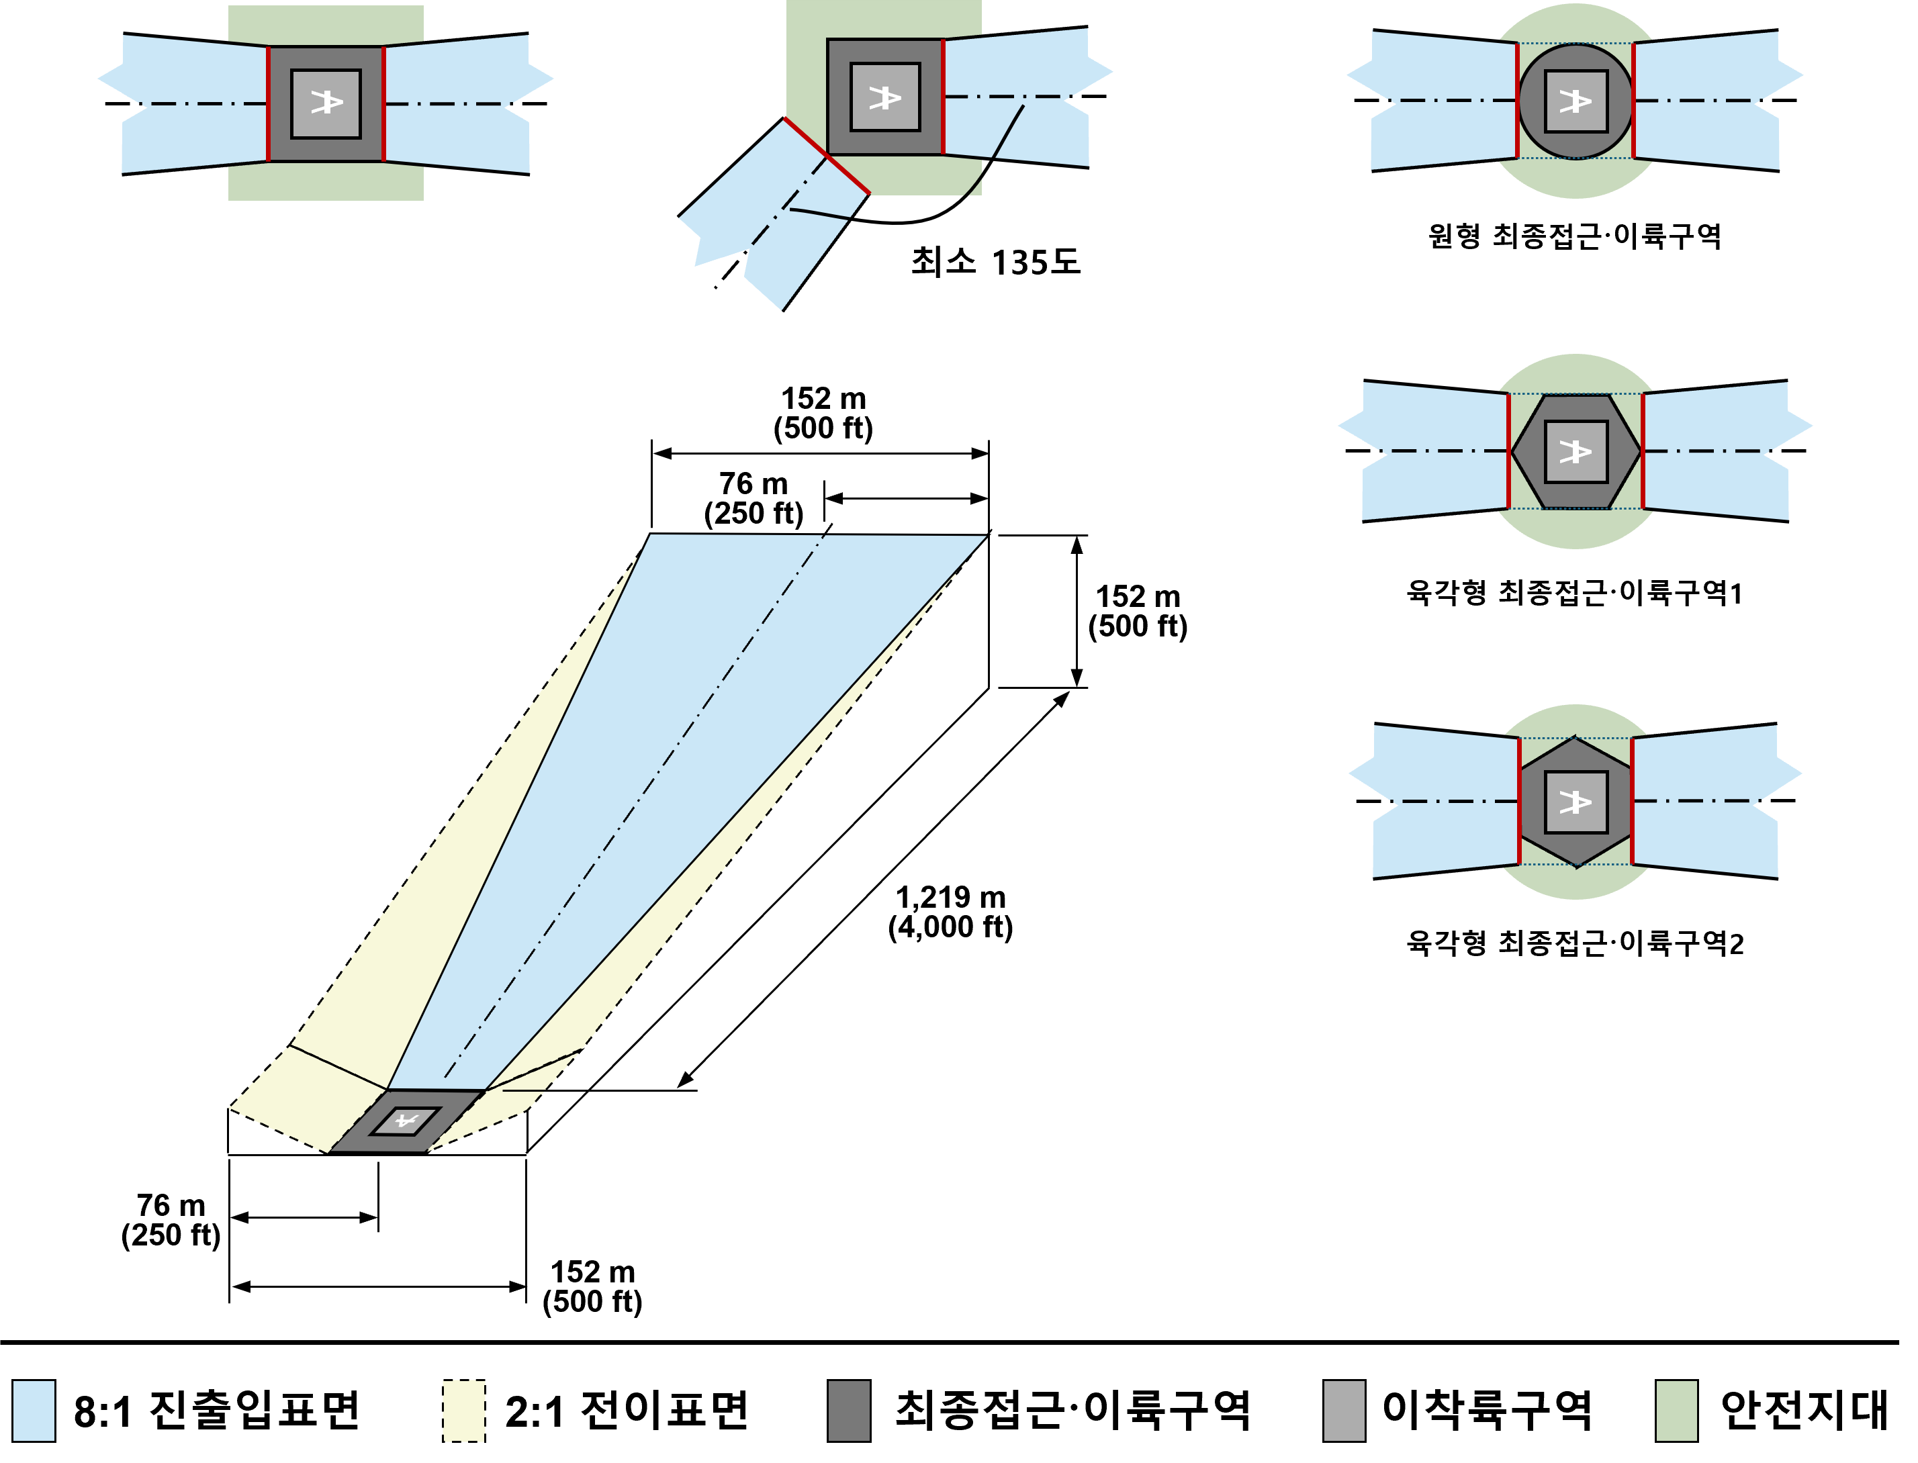
04. REGULATION COMPARISON
국토교통부 버티포트 설계안 분석
2026년 3월 공개 기준
국토교통부 버티포트 설계안
2026년 3월 국토교통부에서 공개한 버티포트 설계안은 FAA 진입표면 형태와 매우 유사하게 제정됨.
주요 세부 제원
8:1 진출입표면 및 2:1 전이표면 매개변수 적용, 원형/육각형 FATO 규격 포함.

Slide 6
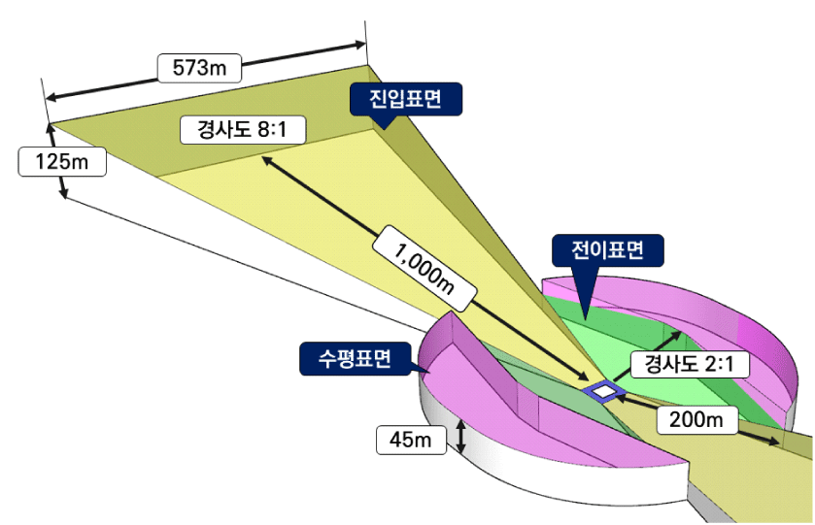
05. FINAL ADOPTION
최종 기준: 헬리포트 진입표면 적용
안전 여유 확보 설계
버티포트 표면의 한계
버티포트 진입표면은 기존 헬리콥터 기준 대비 협소하여 도심 운용 시 안전성 확보에 한계 존재.
헬리포트 진입표면 채택
보수적 접근으로 헬리포트 진입표면 규격(경사도 8:1, 수평표면 45m, 반경 200m)을 기준 적용.
STAR/SID 경로 반영
확장된 제한표면을 반영하여 송파구 고층건물과의 Separation 분리를 완벽히 설계.

Slide 7
06. ALGORITHM & COLLISION
OLS 생성 및 장애물 Collision 분석 알고리즘
`장애물접근표면.py` 기반
1
2
3
4
분석 기점 지정
360개 OLS 생성
2D Intersection
Collision 필터링
각 옥상헬기장 좌표(x_long, y_lati) 및 A16 높이 기준점을 공간 데이터로 설정
0° ~ 359° 방위각 1도 간격으로 총 360개의 진입표면 삼각형 Polygon Z 생성
건물 SHP와 OLS 간 2D 평면 시점 교차 여부를 1차 필터링으로 분석
OLS 표면고 관통/침범 시 해당 방위각 OLS 제외하여 안전 후보 선별
기점 좌표화
방위각 1° 분할
공간 평면 교차
충돌 구간 자동 제거

Slide 8

07. OVERLAP ANALYSIS
OLS 진입표면 중첩 분석 및 밀도 산출
`중복.gpkg` 공간 교차 연산
송파구 공중 회랑 밀도 등급
최대 중첩 수
30개+
고밀도 중첩 구역 (20개 이상 중복)
비행 진입 제한
중첩 ID 집계 및 밀도 분석
`중복.gpkg` 공간 연산을 통해 각 방위각 폴리곤별 고유 타 버티포트 ID 중첩 개수를 산출하여 밀도 평가.
중밀도 중첩 구역 (10~19개 중복)
우회 경로 고려
저밀도/단일 구역 (5개 이하 포함)
안전 진입 회랑 후보
항로 설계 시사점
단순 개별 OLS 확보만으로는 불충분하며, 도심 상공 전체의 중첩 밀도를 감안한 통합 공중 회랑 분리 설계가 필수적임.
공간 분석 알고리즘 기반 중복 밀도 지도 생성 결과

Slide 9
08. SAFE ZONE DERIVATION
OLS 중첩 최소화 및 130° 이격 기반 안전지대 도출
`각 버티포트별 안전지대_2.py`
1차 선택: 중첩 ≤ 5개 & 상위 10개
FINAL OUTPUT
중첩 개수 오름차순 및 방위각 순으로 상위 10개 및 중첩 5개 이하 후보 무조건 1차 선별.
130° 이격 이중 방위각 안전 회랑 산출
1차 최저 중첩 방위각과 130° 이상 물리적 분리가 확보된 제 2 방위각을 매칭하여, 도심 상공 다중 비행 경로 및 최적의 안전 회랑 수립 완료.
2차 선택: 130° 이상 이격 제 2 방위각
1차 방위각과 원형 방위각 차이 130° 이상 떨어진 후보 중 최저 중첩 방위각 매칭.
데이터 저장 (SHP & CSV)
Shapefile에는 1·2차 선택 합집합을 저장하고 CSV에 1차별 제 2 방위각 및 중첩 ID를 기록.
≤ 5개
130°+
저중첩 포함 기준
경로 이격 각도

Slide 10

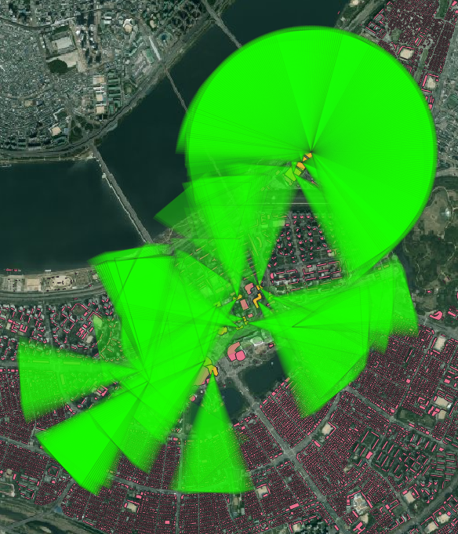
09. GIS MAPPING RESULTS
도심 상공 안전지대 GIS 공간 시각화
QGIS/Shapefile 매핑 결과
130° 이격 이중 진입 회랑
녹색 폴리곤으로 시각화된 최적 안전 방위각이 송파구 전역 버티포트 주변에 펼쳐진 양상 확인.
고층건물 간섭 완벽 차단
360° OLS 충돌 검증 알고리즘을 통과하여 건물 관통 위험이 0%인 안전 섹터만 최종 추출.
다방향 이착륙 회랑 네트워크
상호 130° 이상 물리적 이격이 확보된 주·보조 경로를 연계하여 비상 접근성 및 운용 효율 극대화.

Slide 11

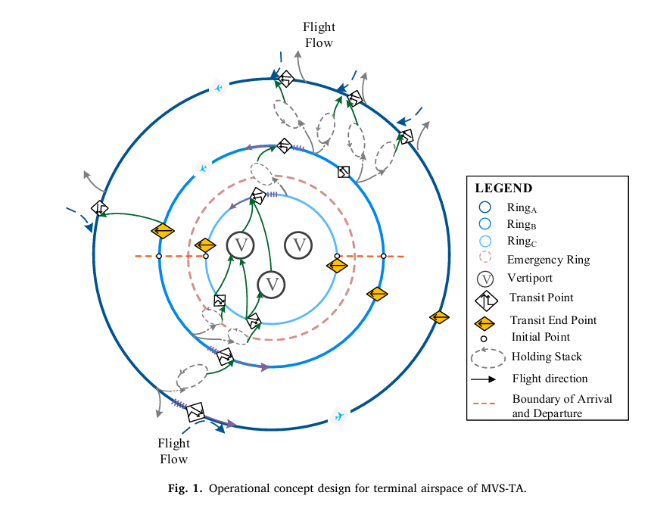
12. OPERATIONAL FLOW & ISSUES
En-route ↔ STAR / SID 연계 및 운용 문제점
터미널 공역 전환 체계
En-route / STAR / SID 연계 체계
광역 회랑(En-route)과 도심 버티포트 입출항 절차(STAR/SID) 간 다중 링(Multi-ring) 구조 기반 터미널 전환 연계.
단방향 회랑의 운용 한계점
단일 방향 항로 구조에서는 반대 방향 전환 시 전체 360° 선회가 필요하여 도심 상공 체류 시간 증가 및 정체 발생.
교차 간섭 및 공중 충돌 위험
동일 고도 상에서 입출항 기체가 상호 교차할 경우 안전 이격 거리가 급격히 감소하여 정밀 분리 설계 필수.

Slide 12
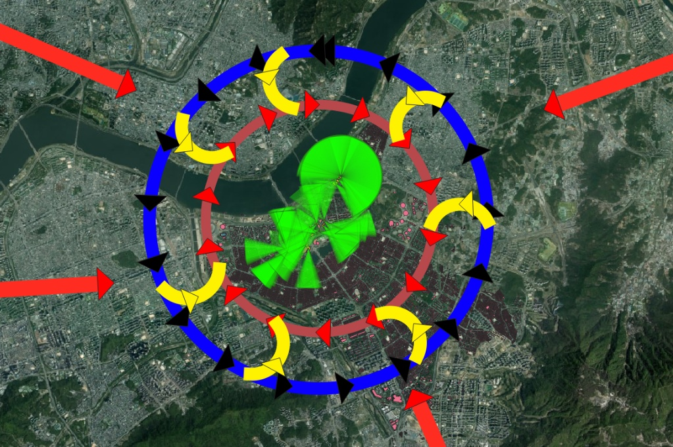
13. JUNCTION & SEPARATION
Junction 반대 방향 선회 및 고도 분리(Separation)
고도차 수직 이격 설계
Junction 교차 노드 도입
항로 간 연결 Junction을 배치하여 반대 방향으로 즉시 회전 전환할 수 있도록 최적 회전 경로 구성.
김포
춘천
RED LINE (주 항로 / 상행)
1,500 ft 고도 지정: 도심 접근 및 직진 주행용 주 공중 회랑 운용.
BLUE LINE (복귀 항로 / 하행)
인천
2,000 ft 고도 지정: Junction 회전 및 반대 방향 우회 항로로 500 ft 수직 이격 완벽 보장.
용인

Slide 13


14. FUTURE WORK & NEXT STEPS
추후 연구 계획: 수요 기반 스케줄링 및 CBS 충돌 해결
UAM 수요 생성 & CBS 알고리즘 파이프라인
1. 수요 예측 및 비행 데이터 무작위 생성
2. 항로 연계 및 CBS 기반 충돌 해소
1
STAR / SID 구조 및 Junction 생성
수요 예측 출처 데이터 활용
『관광형 UAM 수요추정연구』 중력모형 및 롯데월드 유동인구 실시간 데이터(Loplat Footlab) 결합 분석.
도심 버티포트 입출항 절차 및 Junction/Waypoint 공간 인프라 구축
2
Separation 기반 Scheduling
시간대별 예상 수요 분석
500 ft 수직 고도 분리 및 시간/거리 분리 기준에 따른 1차 스케줄링
피크타임 및 방문 패턴을 반영하여 시간대별 UAM 이용 예측 수요 도출.
3
CBS (Conflict-Based Search) 처리
비행 요청 객체 생성 (Random Generation)
미해결 공중 간섭/Conflict 발생 시 CBS 경로 탐색 알고리즘 재경로 부여
예측 수요에 맞춰 [출발지 ➔ 도착지], [출발시간], [도착시간] 등 시뮬레이션용 비행 데이터 생성.
시간대별 정밀 UAM 비행 요청 데이터베이스 구축
Conflict-Free 실시간 UAM 다중 기체 항로 스케줄러 완성

Slide 14
REFERENCES & RESOURCES
참고문헌 및 프로젝트 출처 상세
SLIDE 02 / 02
1. 프로젝트 코드 저장소
2. 학술 논문 및 연구 보고서
3. 유동인구 및 데이터 자원
Landing_Departure_Process (shung2001)
관광형 UAM 수요 추정
시간대별 실시간 유동인구
이채림, 홍상연, 이진학 (2023). "관광형 UAM 수요추정 연구." 대한교통학회·한국도시계획가협회 공동학술대회 논문집.
loplat FootLab 롯데월드 실시간 데이터 분석 플랫폼
• STAR/SID 연계 구조 설계
• Junction/Waypoint 자동 생성
• Conflict Resolution(CBS) 시뮬레이션 알고리즘 구현 코드
국내외 여행 실태 조사
터미널 공역 구조
한국문화관광연구원 (2017). "2016 국제외래관광객 실태조사" & "국민여행 실태조사 보고서".
"Operational Concept Design for Terminal Airspace of Multi-Vertiport System (MVS-TA)"
국가 표준 운용 개념 및 정책
국토교통부 / UAM Team Korea (2021). "K-UAM Concept of Operation 1.0" 및 (2020) "K-UAM 로드맵".

Slide 15

감사합니다
송파구 STAR/SID 항로 설계 및 Separation 분리

